Slide 1
Моделирование движения водорода в кристалле палладия
Докл.: студ. 2 курса магистратуры
Бураков Руслан Игоревич
Рук.: Авакян Леон Александрович, к.ф.-м.н.

Slide 2
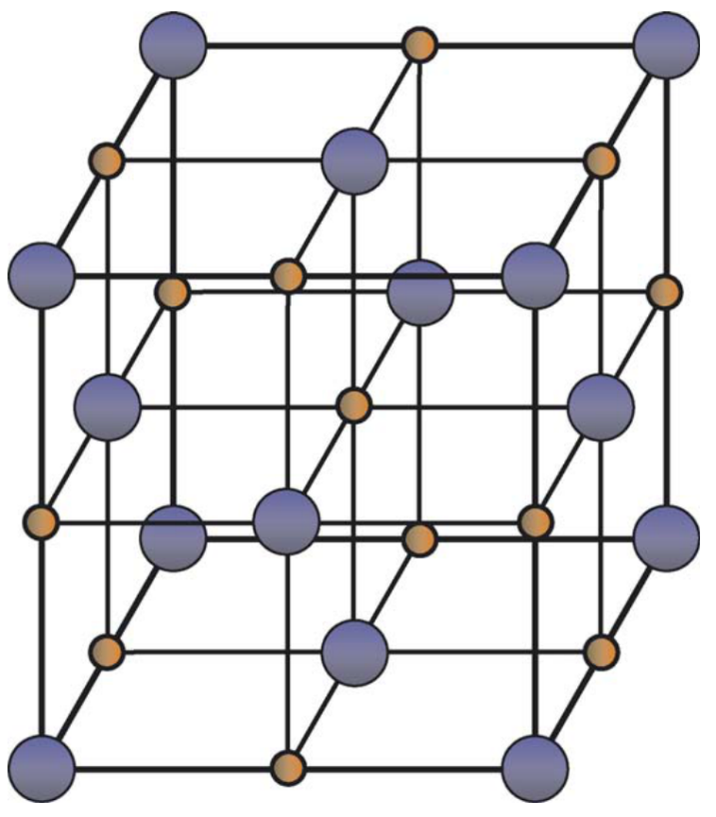
Палладий — «губка» для водорода
На один атом Pd может приходится до 2 атомов H.
Фазы гидрида Pd в зависимости от концентрации H:
α < 0.03 < α и β < 0.6 < β
ГЦК Палладия. Водород занимает октаэдрические междоузлия

Slide 3
Постановка задачи
Рассчитать парные радиальные функции распределения атомов (ПРФРА) водорода в палладии.
Сравнить полученные ПРФРА друг с другом для различных концентраций водорода в палладии.

Slide 4
Первопринципная (ab initio) молекулярная динамика
Атомы движутся, подчиняясь законам классической механики, но для описания межатомного взаимодействия используются первопринципные расчеты.
В качестве метода расчета используется теория функционала плотности (DFT). Используемый обменно-корреляционный потенциал — PBE.

Slide 5
Зависимость параметра решетки от концентрации H
концентрация | параметр решетки Å
0.00 | 3.890 (3.890)
0.50 | 4.071 (4.026)
0.75 | 4.120
1.00 | 4.164
Полученные с помощью DFT значения при внешнем давлении в 10 Бар

Slide 6
Молекулярная динамика
diagDD_run1.mp4

Slide 7
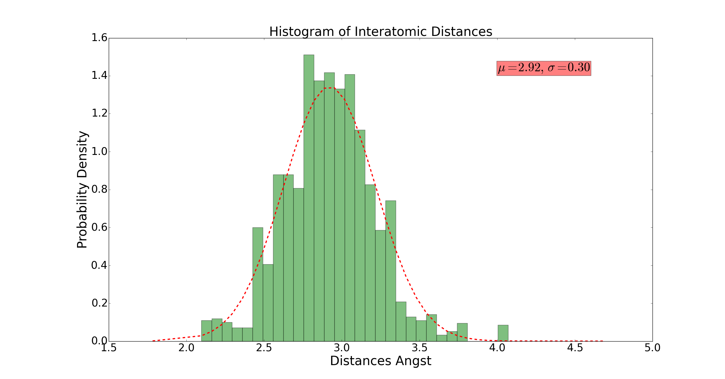
ПРФРА (x = 0.5)

Slide 8
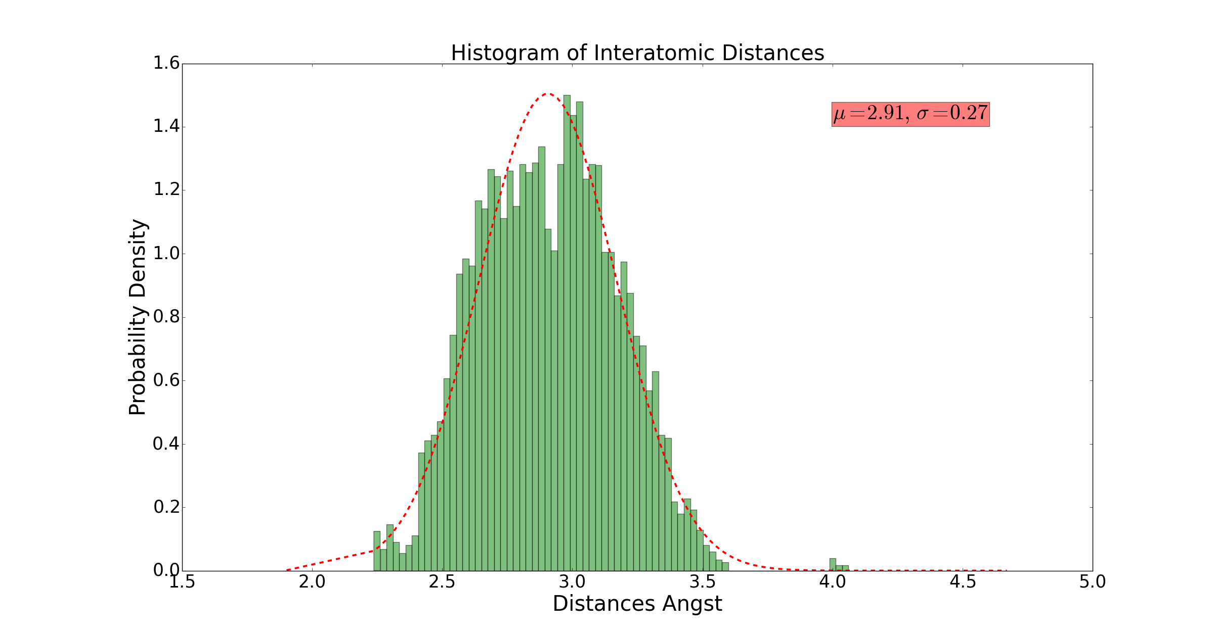
ПРФРА (x = 0.75)

Slide 9
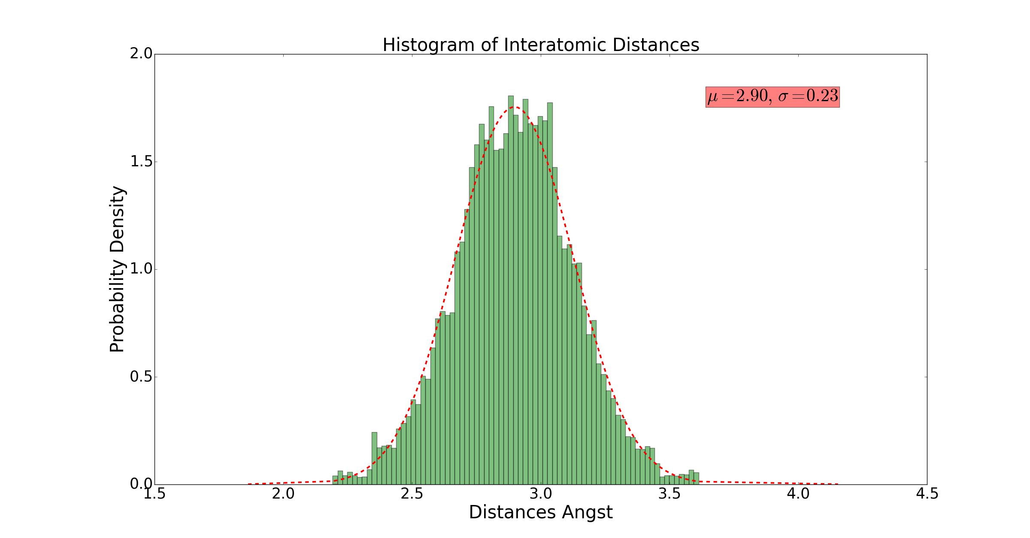
ПРФРА (x = 0.75)

Slide 10
Зависимость параметры ПРФРА от x
концентрация | среднее расстояние Å | σ
0.50 | 2.92 | 0.30
0.75 | 2.91 | 0.27
1.00 | 2.90 | 0.23

Slide 11
Спасибо за внимание

Slide 12
Термостат Ланжевена
Идея – ввести случайную силу с определенными статистическими свойствами

